Slide 1
TheThingsNetwork를 통한LoRaWAN장비 연결 방법
부산대학교 정보컴퓨터공학부
201624481 박윤형 201624517 오세영

Slide 2
목차
1. LoRaWAN 게이트웨이 설정 방법
2. LoRaWAN End-node 설정 방법

Slide 3
LoRaWAN 게이트웨이 설정 방법
설정하기 전 준비사항:
1. Stm32-link009 설치 2. Teraterm등의 터미널 프로그램

Slide 4
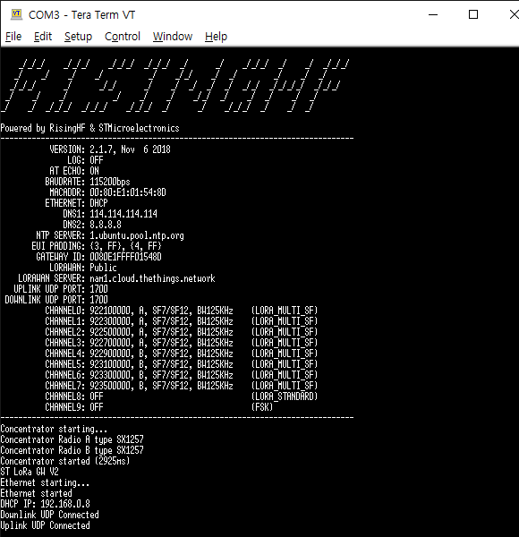
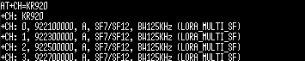

LoRaWAN 게이트웨이 설정 방법
Baud Rate를 115200으로 설정 하면 다음과 같이
게이트웨이의 정보가 출력 됨. (편의를 위해 thethingsnetwork에서 제공한 게이트웨이 펌웨어 이미지를 적용하였음. https://www.thethingsnetwork.org/docs/gateways/st/)
게이트웨이 뒷면에서 MAC주소 확인 후 다음과 같이 입력하여 설정
지역 파라미터 설정
thethingsnetwork 서버 주소 설정 후 게이트웨이 리셋

Slide 5
LoRaWAN End-node 설정 방법
설정하기 전 준비사항:
1. STM32CubeIDE 설치
2. I-CUBE-LPWAN 다운로드
3. I-CUBE-LPWAN을 압축 푼 후 B-L072Z-LRWAN1파일 속 LoRaWAN_End_Node 프로젝트를 STM32CubeIDE로 import

Slide 6
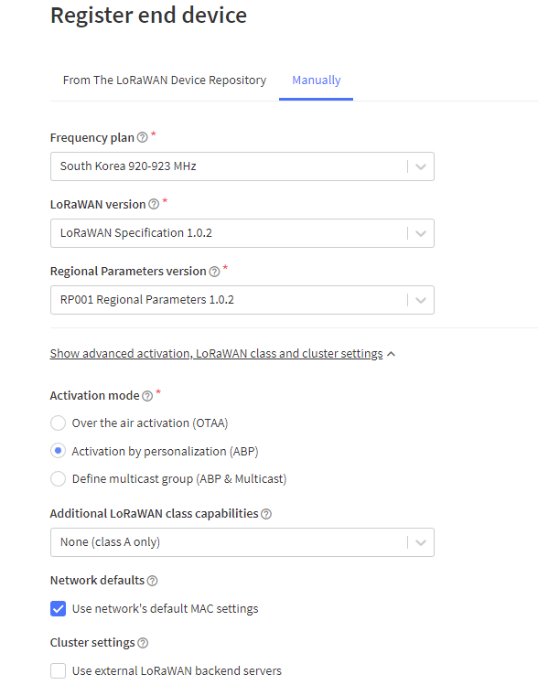
LoRaWAN End-node 설정 방법
thethingnetwork > Applications >
Add end device > Manually 클릭 후
다음과 같이 설정

Slide 7
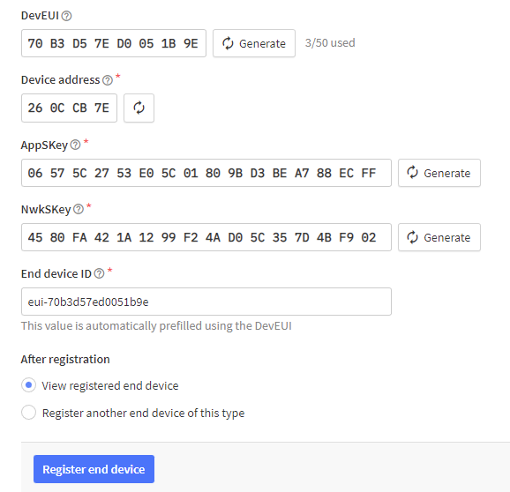
LoRaWAN End-node 설정 방법
DevEUI, Device address, AppSKey, NwkSKey를
발급받은 후 등록 버튼 클릭.
Application Session Key는 end device가
payload를 보낼 때 payload를 암호화/복호화
하기 위해 사용됨. Node와 Handler/Application
Server 사이에서 완전히 암호화 된 상태로 통신.
Network Session Key는 Node와 Network Server
간의 통신에서 사용되며, 각 message의 무결성을
검증하기 위해 사용됨. (MIC check)

Slide 8
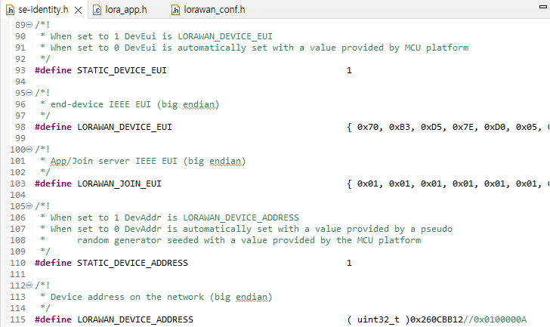
LoRaWAN End-node 설정 방법
STM32CubeIDE 프로젝트 탐색기속
LoRaWAN > App > se-identity.h 에서
#define STATIC_DEVICE_EUI 1
#define STATIC_DEVICE_ADDRESS 1
#define LORAWAN_DEVICE_EUI
#define LORAWAN_DEVICE_ADDRESS
#define LORAWAN_NWK_S_KEY
#define LORAWAN_APP_S_KEY
위 네가지 항목 모두 thethingsnetwork에서
발급받은 것과 똑같이 입력

Slide 9
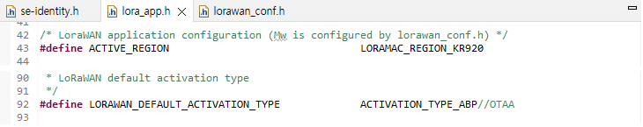
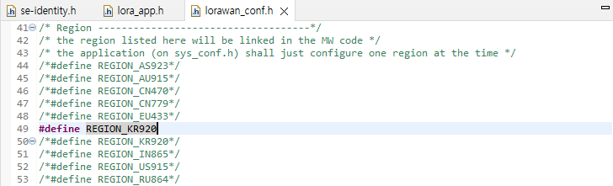
LoRaWAN End-node 설정 방법
LoRaWAN > App > lora_app.h 에서
#define ACTIVE_REGION LORAMAC_REGION_KR920
#define LORAWAN_DEFAULT_ACTIVATION_TYPE ACTIVATION_TYPE_ABP
LoRaWAN > App > Target > lorawan_conf.h 에서
#define REGION_KR920
위와 같이 모두 수정 후 디버그

Slide 10
감사합니다.

